Slide 1
南極赤外線望遠鏡の開発
Antarctic Infrared Telescope (AIRT)
市川隆
東北大学理学研究科天文学専攻

Slide 2
内容
南極で目指す天文学
望遠鏡と観測装置の仕様
南極の環境とサイト調査
望遠鏡建設のための諸問題
今後の展望

Slide 3
主な科学的目的
スーパーアースを持つ多惑星系のトランジット連続観測による系外惑星の大気構造の研究
テラヘルツ望遠鏡と共同観測によるダストに覆われたhigh-zスターバースト銀河の広域探査と星生成活動の研究
ヘテロダイン赤外線分光器による惑星の大気循環構造の研究
＋南極の環境
必要とする仕様、開発

Slide 4
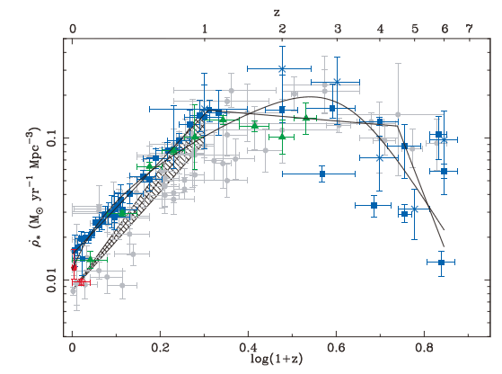
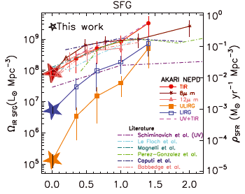
High-zで、ダストに覆われた銀河
銀河での星生成の進化
赤外線銀河の占める割合
Goto+ (2011)
吸収の影響は?
Hoplins+ (2006)
z=2-3 (10Gy-11Gy)にピーク
z~1.5から過去、急激に大きくなる

Slide 5
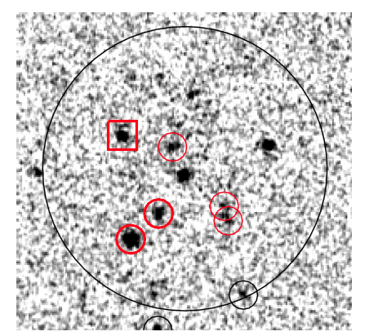
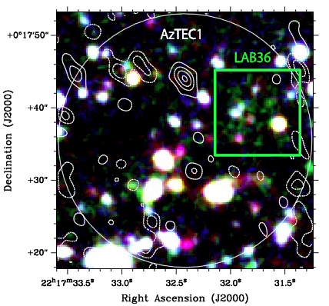
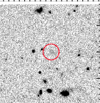
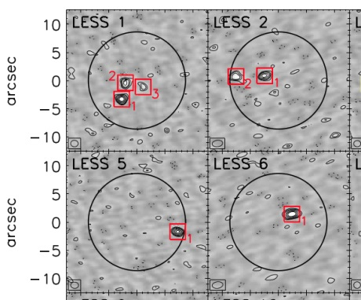
High-zでのスターバースト銀河探査
サブミリ銀河(SMG)
SSA22 (z～3)
すばる+MOIRCS
かろうじて見える
AzTEC20の近赤外線画像
AzEC1とSMA860μm
ビームサイズが大きい
Uchimoto+ (2012)
High-z銀河はしばしばclumpy
高い空間解像度が必要
Hodge+(2013)
SMGをALMAで見ると、多数のclumpから成っている

Slide 6
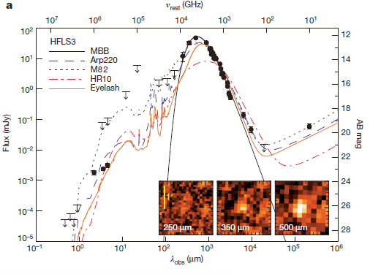
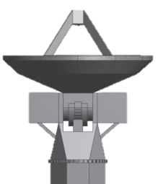
ダストに覆われたhigh-zスターバースト銀河
z=6.5のHershel銀河(2000Msun/yr)
250-, 350- 500-μm
1 hour integration
10m THz telescope
Confusion limit
SPICA
ALMA
Riechers+ 2013
AIRT
2.4μm, S/N=5 (1 hour)
近赤外線で深い観測

Slide 7
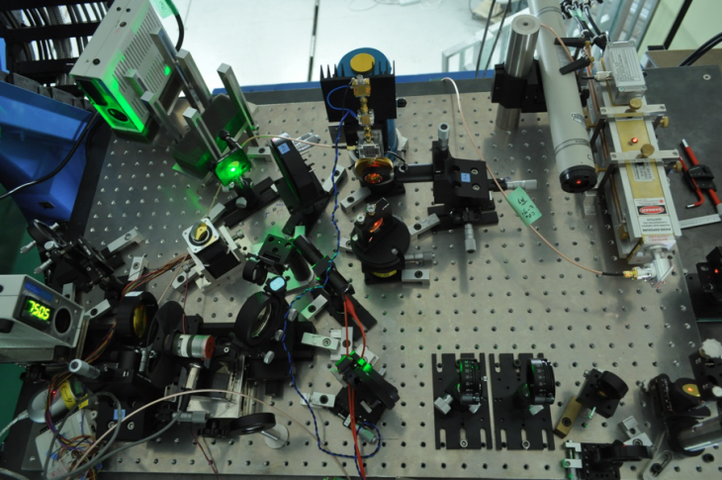
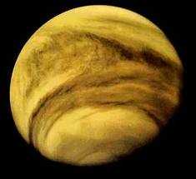
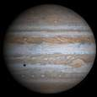
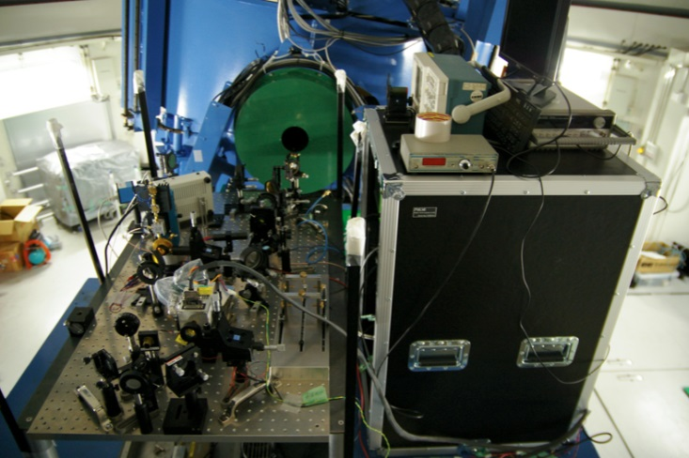
太陽系惑星の大気構造
中間赤外線ヘテロダイン分光
λ= 7-13μm, (17μm)
R = 10⁶⁻⁷
Band Width 1GHz
Nakagawa+ 2013
mixing ratio, velocity, pressure, excitation condition, temperature, and the vertical information of H₂O, CO₂, O₃, CO, HO₂, ...
高い波長分解能
安定した環境
Hiroshima 1.5m telescope

Slide 8
地球型惑星の水蒸気大気の検出
赤外線: 温度
可視光: 散乱
放射
吸収
Transmission spectroscopy
大気成分、散乱
トランジット観測によるTransmission Spectroscopy
大気を持つスーパーアースについての観測例はごくわずか(1~3例)

Slide 9
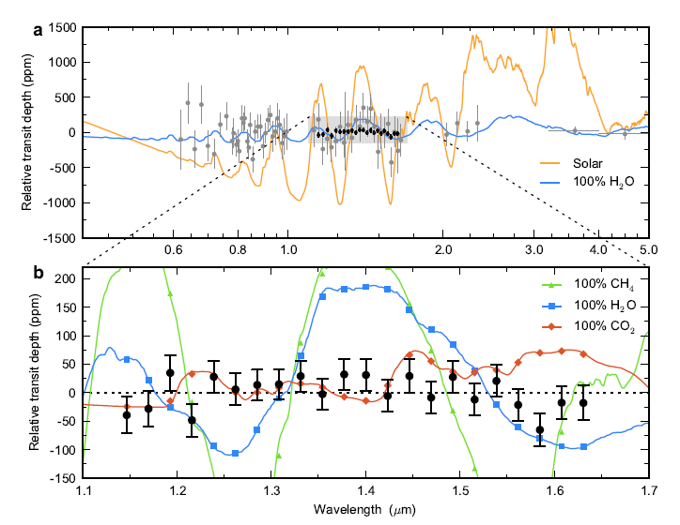
Hubble望遠鏡による最近の高精度観測
雲の大気
変光量 ~ 0.01 – 0.1 %
分光分解能~70
12 transits
の重ね合わせ
誤差
30ppm
Kreidberg+ (2014)
長期間、ハッブル並の安定した観測

Slide 10
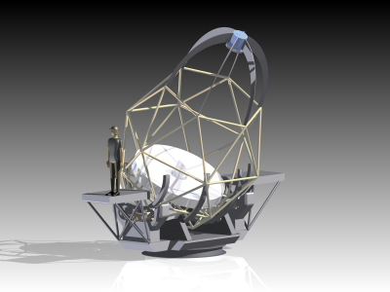
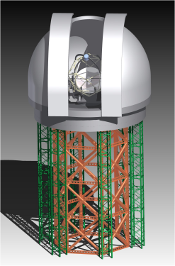
2.5m 赤外線望遠鏡
京都大学の岡山3.8mの技術
約5億円

Slide 11
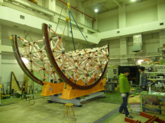
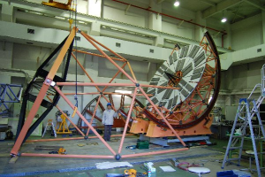
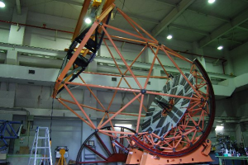
Okayama 3.8m telescope
New technology of telescope mount
Kurita+ (2009)
Light weight
Easy to assemble

Slide 12
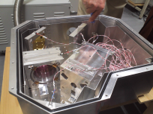
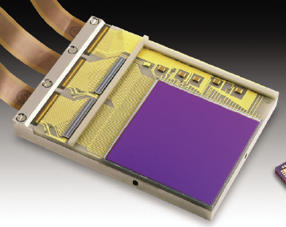
三色赤外線カメラ・低分散多天体分光モード付き
1µm-5µm 3色同時
1色は低分散分光(r~50-100)
Proto model
InSb 2Kx2Kx3
Under assembling
2Kx2K VIRGO (1~2.5μm)
256x256x2 InSb (2.5~5μm)

Slide 13
基本的仕様
ピクセルスケール 0.221”のカメラ
瞳収差量 630- 760μmのコリメーター(MOIRCS程度)
広視野で高空間分解能
広視野(7.5’x7.5’)、回折限界(0.2”@2µm)
分光用にコリメータが必要
高い測光精度迷光が5 - 6%

Slide 14
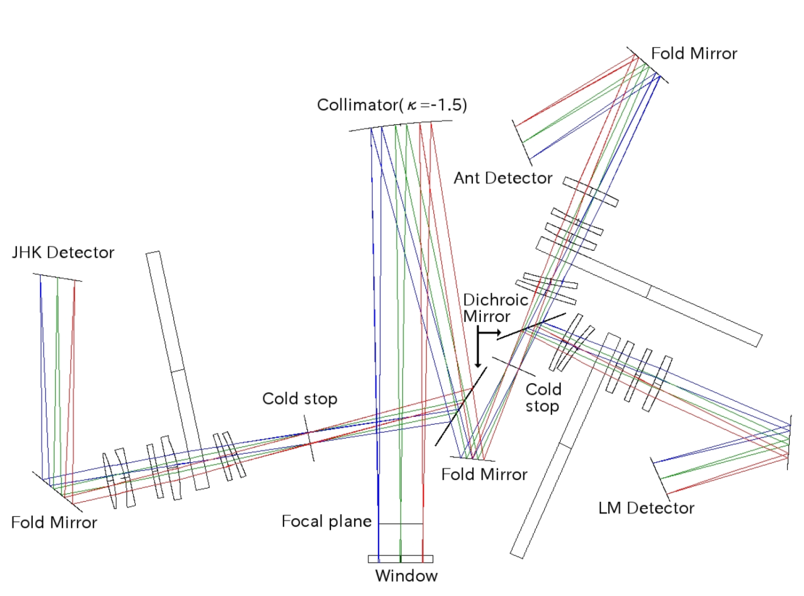
光学系全体図
Obata (2015)
2.5～3.5μm
1～2.5μm
3.5～5μm
望遠鏡方向

Slide 15
カメラ評価
結果 : 目標値をほぼ満足
スポットダイアグラム
  JHKは2pixel四方 / Ant,LMカメラは回折限界内に収まるスポット径
エンスクエアドエネルギーダイアグラム
  回折限界の距離(レイリーの評価基準)で70%程度
ストレール比
  0.8程度
ディスト―ション 1%

Slide 16
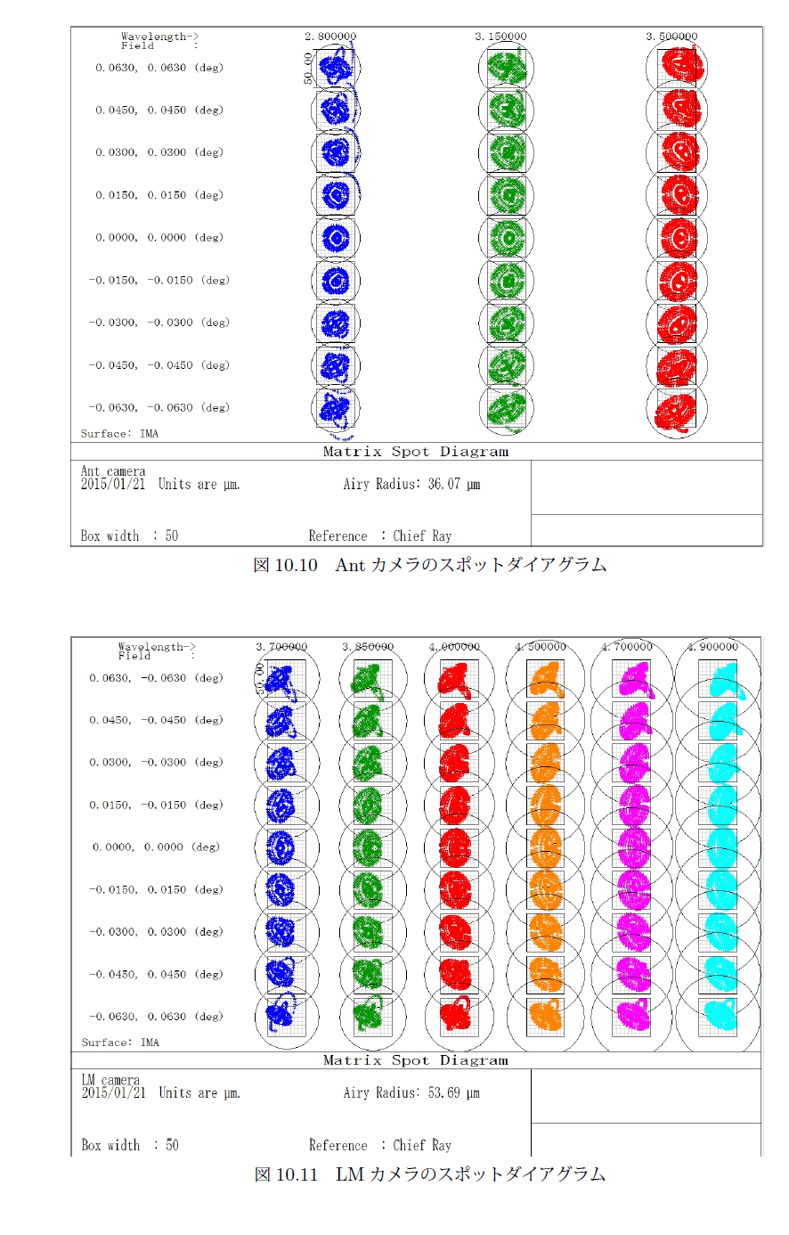
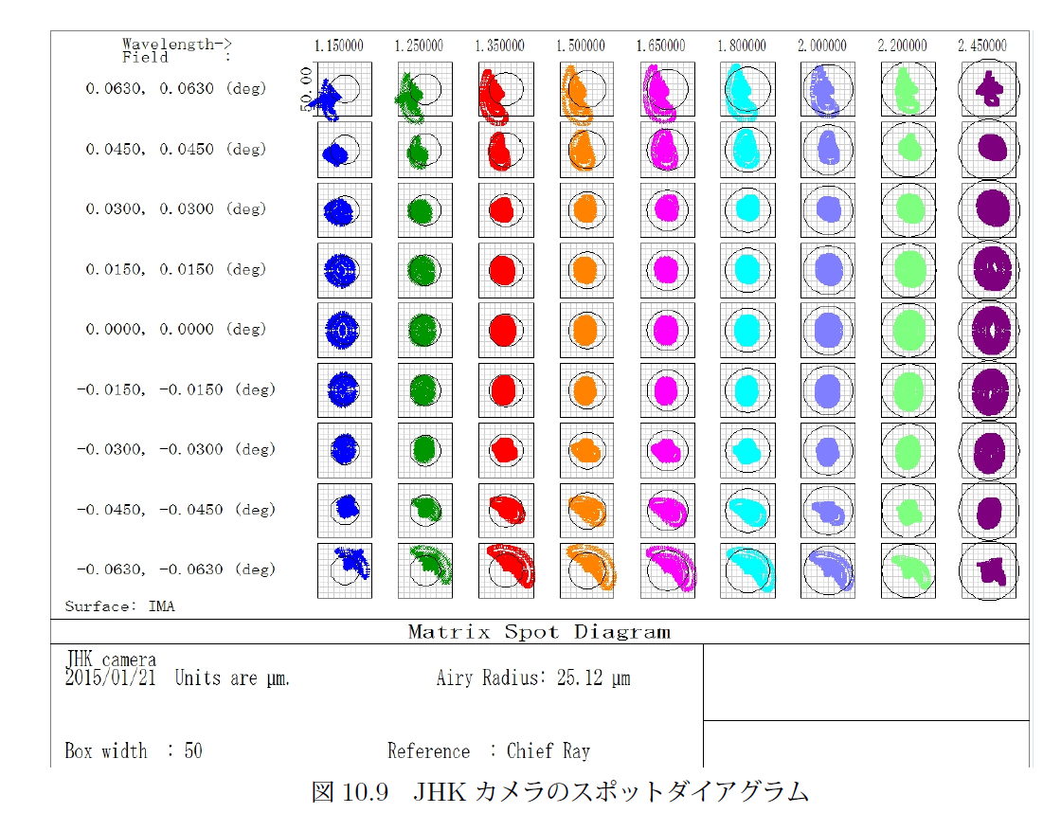
カメラ評価 / スポットダイアグラム
Antカメラ
JHKカメラ
JHKは黒枠(2pixel四方)、Ant, LMは黒い円(回折限界)
に収まっている.
目標値を満足している
LMカメラ

Slide 17
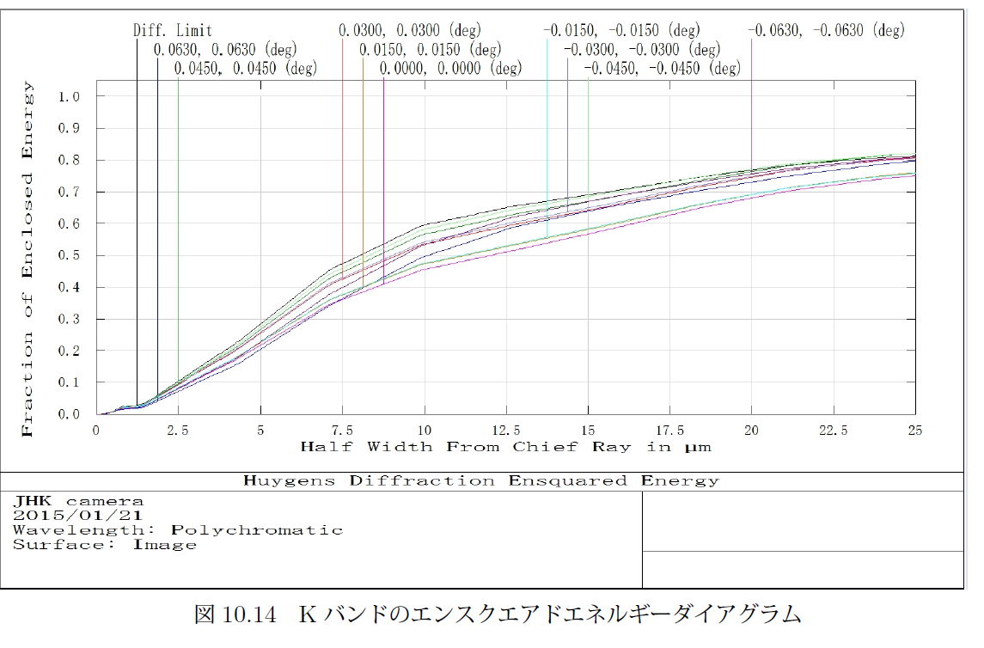
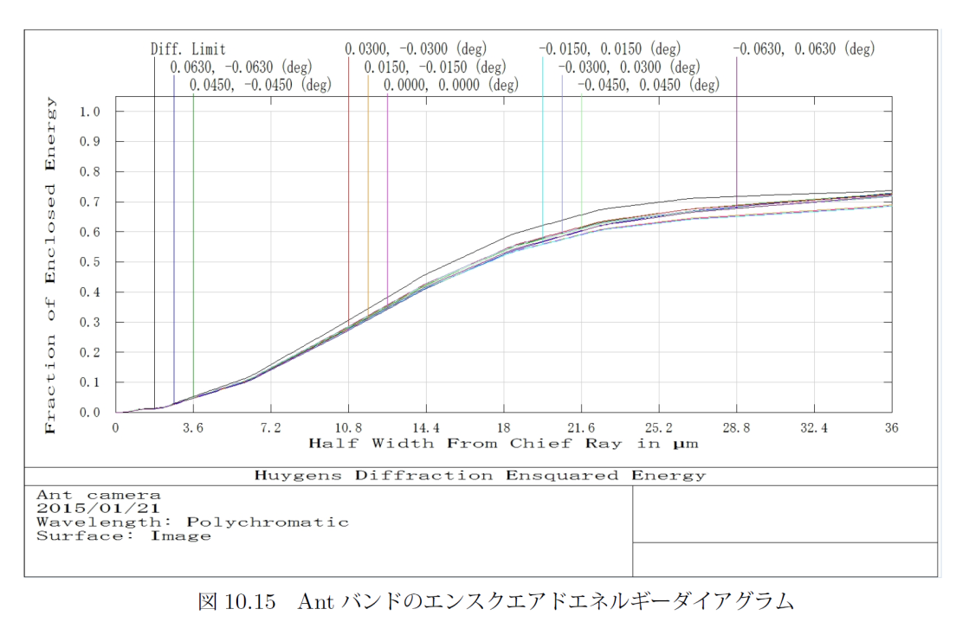
カメラ評価/ エンスクエアドエネルギーダイアグラム
70%
Kバンド
Antバンド
全バンドで回折限界の線と同等の70%の光量が収まっている

Slide 18
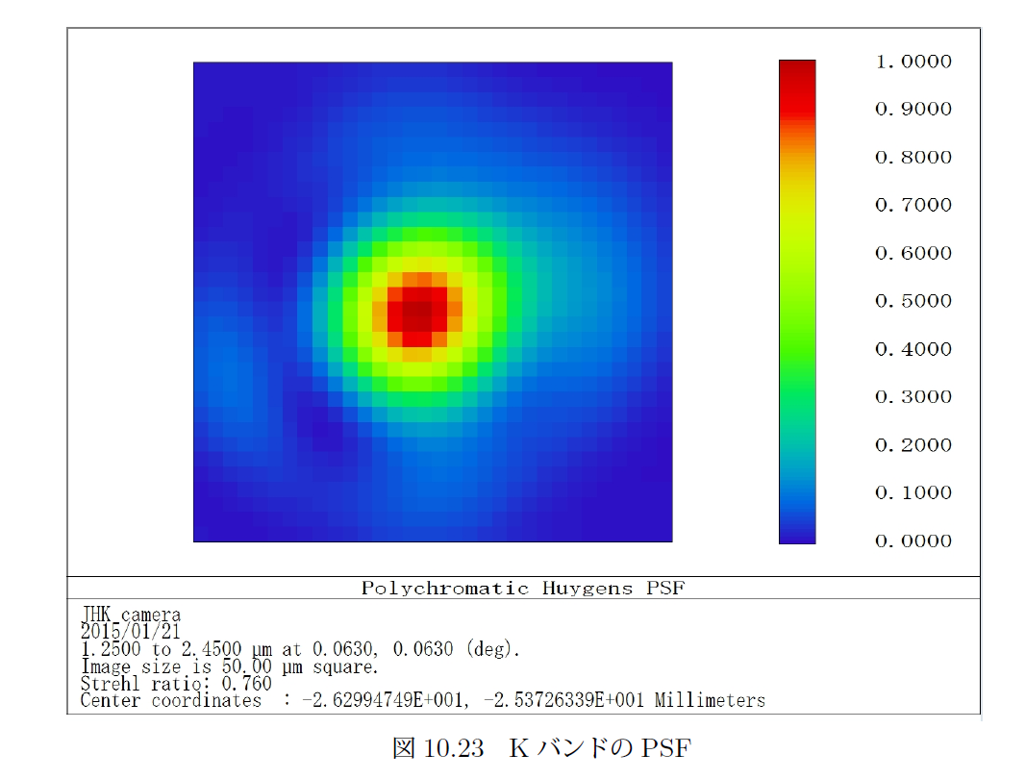
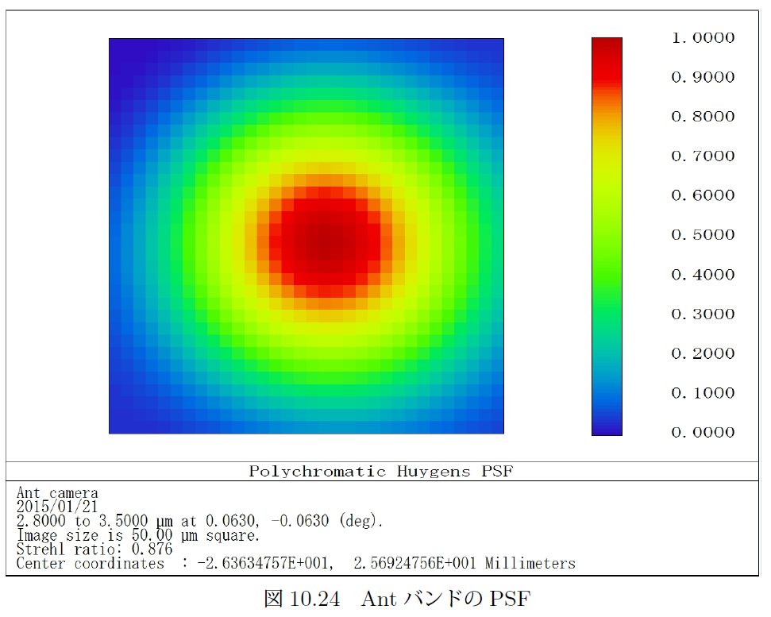
カメラ評価 / ストレール比
Kバンド
Antバンド
Kバンドの視野端でもストレール比0.75程度(左図)
  0.8という目標値より少し低いが、目標値とほぼ等しい。これ以上の改善は厳しい?
AntバンドがKと比較してPSFが広がっているは、回折の影響

Slide 19
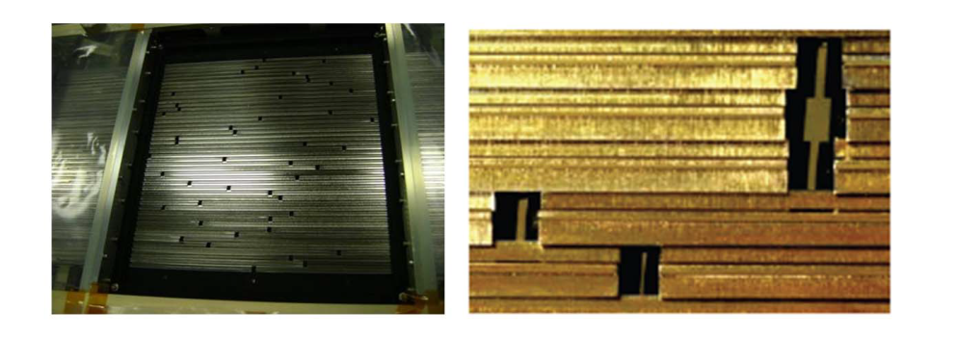
今後の検討
2色+分光
系外惑星に特化した多天体分光機能
簡単な多天体用スリットマスク
J
K
~10 参照星
KECK MOSFIREの例
R~100
1~5μm
McLean+ 2010

Slide 20
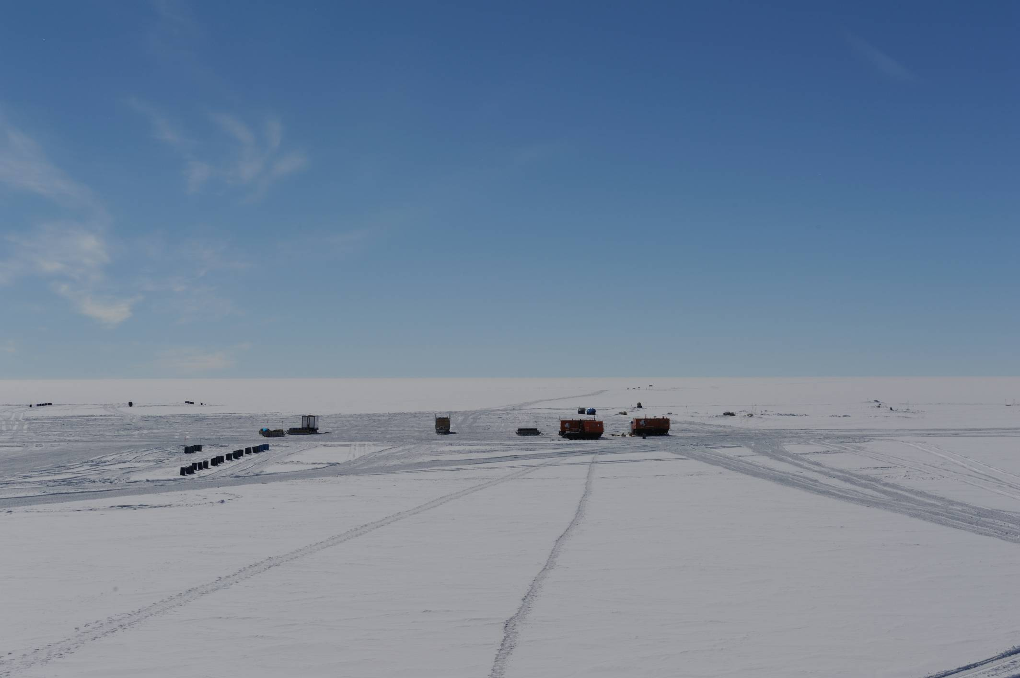
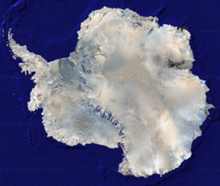
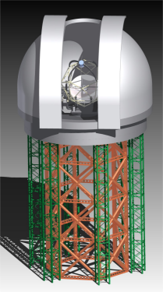
昭和基地
設置する場所
国立極地研究所ドームふじ基地
新ドームふじ基地
口径2.5m望遠鏡

Slide 21
南極の環境
高い晴天率 (快晴68%、晴れ85%)
卓越風向がなく、弱い風
高い透明度、低い水蒸気量 (0.14mmPWV、冬期50%)
低い大気背景光
冬期は近赤外線でマウナケアの1/50～1/100
大気透過率の高い安定性
優れたシーイング (可視光0.2”(50%)、地上約15m高)
継続観測 (赤緯-20度以下で周極観測可能)
冬期24時間、約5ヶ月間(波長に依存)の連続観測可

Slide 22
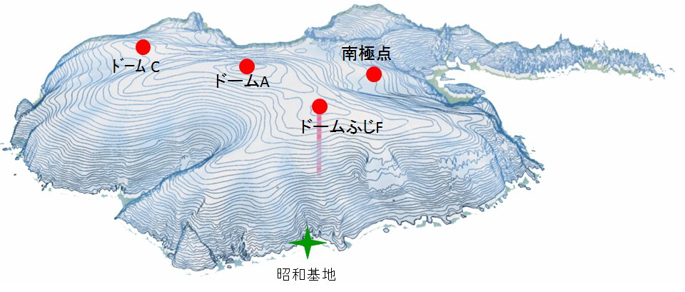
ドームは常に高気圧帯で大気が安定
リッジA
新ドームふじ

Slide 23
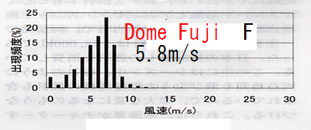
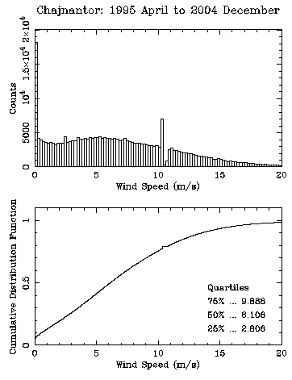
風
チリ: 5000m、平均6.1m

Slide 24
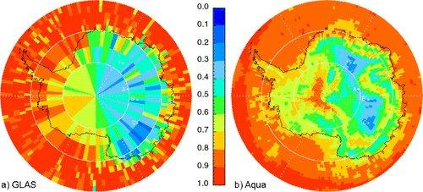
晴天率
夜間の雲量（年平均）
Saunders+(2009) 衛星データによる
ドームふじ
（極地研実測⇒）
完全な晴天＝68% (1994-95、年間)
晴天=85%?

Slide 25
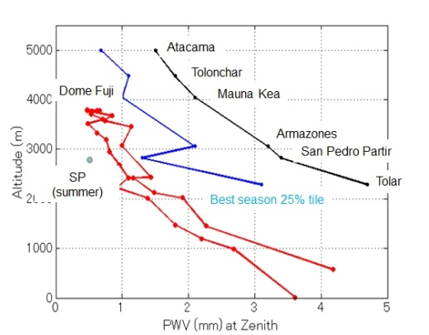
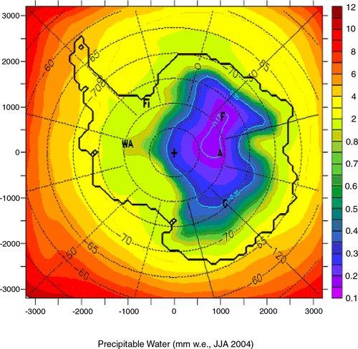
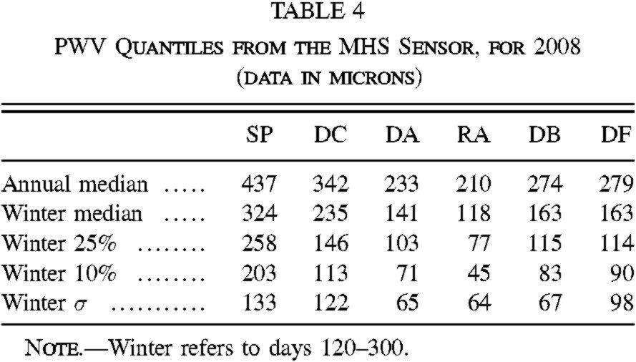
水蒸気量(PWV)
衛星のデータから推定
現地調査と良い一致
(Saunders+ 2009)
Takato+ (2011)
(μm)
新ドームふじ基地
水蒸気量～10%低
新ドームふじ基地 ～ ドームＡ

Slide 26
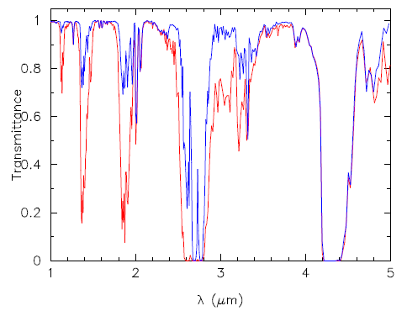
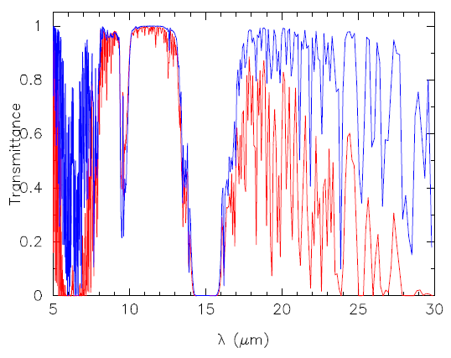
大気の透過率。マウナケアとの比較
 |  | altitude | PWV
blue | Dome Fuji | 3810m | 0.2mm
red | Mounakea | 4200m | 1mm
Near-infrared
Mid-infrared

Slide 27
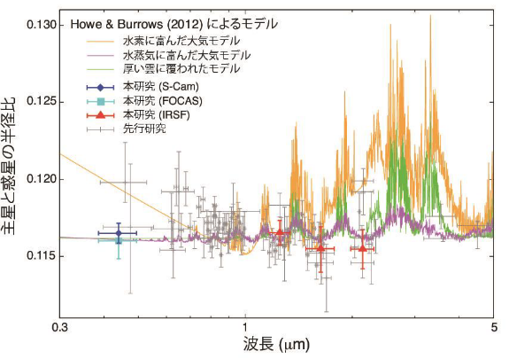
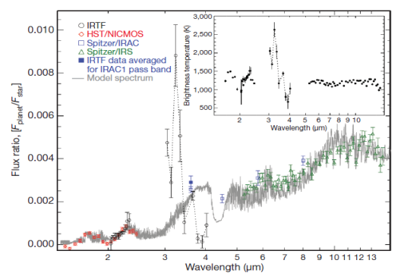
高い透明度
第1食トランジット
第2食による大気温度
SuperEarth
Hot Jupiter

Slide 28
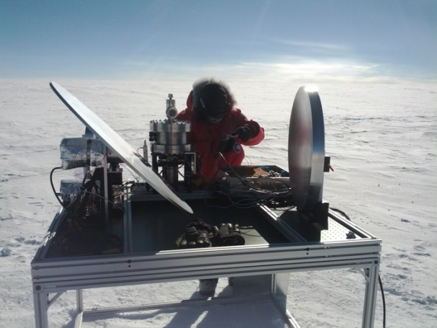
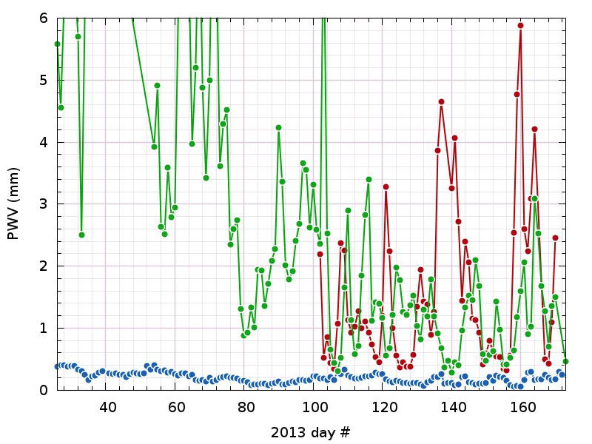
安定した大気
大気の水蒸気量の変化
Ridge Aでの最近の810GHz観測
APEX (Chajnantor) 2012
APEX (Chajnantor) 2013
Ridge A, 2013
冬のmeidan 0.13mm
30%は0.1mm以下
Kulesa (2013)

Slide 29
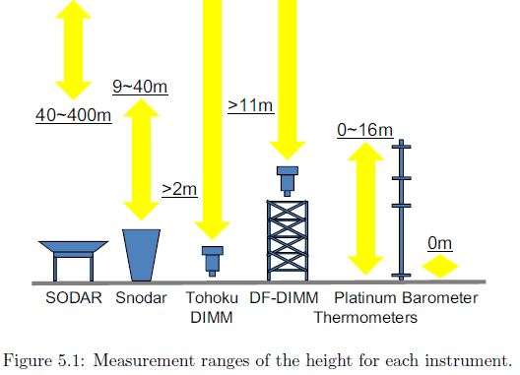
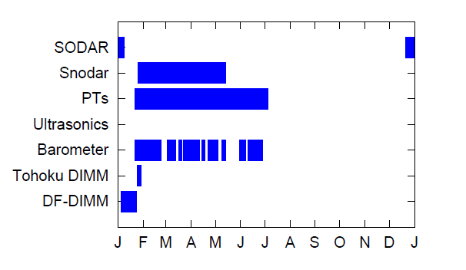
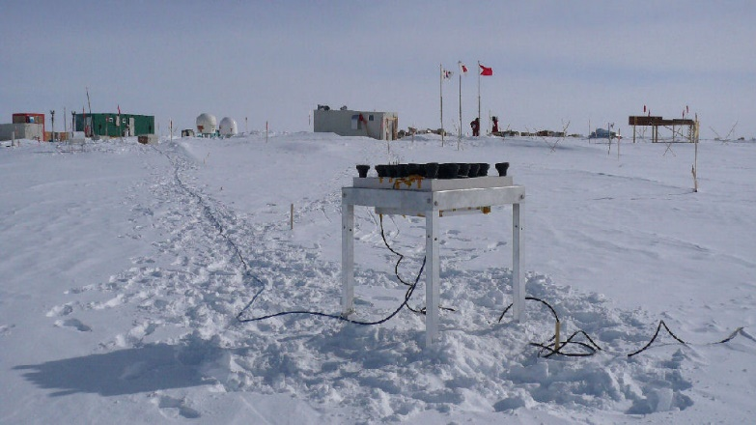
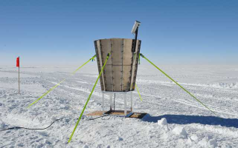
サイト調査 2006-2013
大気擾乱
month
SODAR (NOAJ)
SNODAR (UNSW)
Takato (2006)

Slide 30
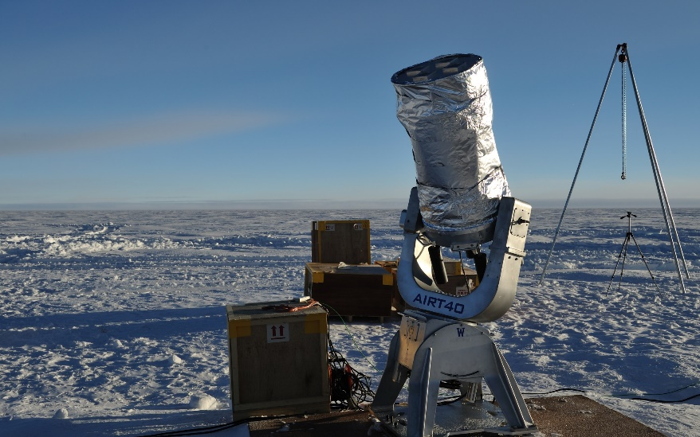
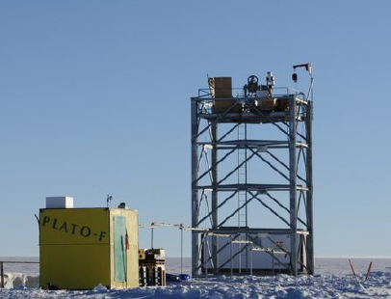

シーイング観測
温度勾配

Slide 31


高い大気安定性
大気の擾乱
Okita+ 2014
ドームふじの夏
ドームふじの冬
0.2”以下のシーイング
冬は0.25”(可視光)のシーイング
1.25μm以上では回折限界

Slide 32

上空大気の安定性
冬のドームC
Agabi+ 2005
大気の擾乱は大半が接地境界層の中で起きている
南極内陸上空にはジェット気流はない

Slide 33



地球上最高のシーイング
－雪面から高さ15mで0.2秒角（天頂、可視光）－
Okita+2013
11m
接地境界層の上に出ると0.23”
接地境界層の厚みは1-5月の晴れの日では半分が15m
冬では半分以上が0.23”

Slide 34


低い大気赤外線放射
 |  | altitude | temperature
blue | Dome Fuji | 3810m | -70℃
red | Mounakea | 4200m | 0℃
Near-infrared
実測
Mid-infrared
OHの観測例が少なく、1/3を仮定

Slide 35

すばるとの撮像検出限界の比較
Point sources with
1 hour integration
S/N=5
Subaru
AIRT
0.12”
0.24”
すばるより良い感度
ハッブル望遠鏡と同じ解像度
0.2”
回折限界

Slide 36

6ヶ月間連続観測
長周期惑星と繰り返し観測
10µm可
>2.5µm可
(6ヶ月)
極夜 (4ヶ月)
望遠鏡は夏期も運用可

Slide 37

多数の多惑星系の連続観測による、特に地球型惑星の大気構造の研究
複数の天体を準備し、次々に観測を続ける

Slide 38

極地研南極ドームふじ基地の天文観測所

Slide 39
南極内陸の極限環境における望遠鏡技術

Slide 40
未知の環境での望遠鏡・装置技術
低温下での建設・運用(-80℃～-20℃)
金属の低温脆性
水蒸気が過飽和
着霜
雪面上での設営
基礎工事、不同沈下
1000kmの運搬
振動
着雪・ダイヤモンドダスト対策
細い通信でのリモート制御
電力供給

Slide 41
望遠鏡建設に関する諸問題
建設作業は夏期のみ（２－３ヶ月）
遠征隊は１－２ヶ月/年
国立極地研究所による越冬基地と設営のサポートは不可欠
南極遠征は国家事業
観測隊員も輸送力などで限定

Slide 42
一部は「宇宙環境」仕様で解決できるかもしれないが
将来の望遠鏡基地として、様々な中小望遠鏡の容易な建設のための安価な技術
既存の技術と市販品の活用

Slide 43


国内での極寒環境での実験
-80℃の冷凍庫
-60℃実験室(北大低温研)
(乾燥室がない)
-30℃北海道陸別町
ドームふじ基地遠征隊
2年に1回、1-2ヶ月程度の現地での試験・観測

Slide 44


-80℃で運用する小型望遠鏡と観測装置
40cm望遠鏡と赤外線カメラ
2x10cmトランジット望遠鏡
-40℃で観測
－70℃で無人観測
ケーブル被覆の交換
モーターのグリス交換
着霜対策
．．．

Slide 45

深刻な霜対策
過飽和水蒸気の状態なので、放射冷却する場所に着霜
着霜しにくい塗料?
40cm望遠鏡裏にヒーター

Slide 46

無人発電装置PLATO-F (UNSW)
一回の給油で1KWを2年間
128kbpsでの通信

Slide 47




ドームふじ基地への経路
ドームふじ基地
3810m
2800m
Basler Turbo （BT67)
Novolazarevskaya
昭和基地
ケープタウン
シドニー
フリーマントル
日本
しらせ
日本

Slide 48
課題
主鏡の安全な運搬
不等沈下対策
材料の低温脆性対策
圧雪地盤基礎の造成

Slide 49

超軽量2.5m南極赤外線望遠鏡
観測装置
0.2~0.5トン
2.5m主鏡2~2.5トン
(低膨張ガラス)
架台 6~7トン
(ステンレス S304)

Slide 50


接地境界層が低い
高度11m
自由大気が雪面近くにある!!

Slide 51

観測室 ~1トン
発砲スチロール
全体で４0トン以内
望遠鏡 9トン
ステージ <30トン
ドーム <3トン
観測装置 1トン
クレーン他 <4トン
~10m
必要電力
11kVA(最大) 4kVA(平均)

Slide 52
雪面上での建設

Slide 53



第54次隊
12ftコンテナ橇と観測室を途中で破棄
致命的な破損はなさそう

Slide 54


トラブル：12ftコンテナ橇が故障

Slide 55




主鏡の安全な運搬
主鏡は約2億円、製作に2年、破損に対して修理はできない
すばる望遠鏡用観測装置(２トン)の例
直径8.2m(23t)の鏡を運んだエアサスペンション
（１）エアサス車を使えば、山頂ダートロードでも±１G 以下。
（２）トラックで慎重に運搬すれば±0.3G 以下
（３）クレーンでの吊り上げ中の急停止に注意

Slide 56



主鏡の安全な運搬
防振パレットの開発
振動が1G以下への低減
大型液晶パネルの運搬
三協マテリアルのカタログより

Slide 57
輸送物資の損傷
１．衝撃的動による損傷
・・・・・・赤外線望遠鏡の主鏡など
２．連続振動による累積損傷
・・・電子制御機器など
３．共振による損傷
・・・・・・・・・・・・・機器全般
約１か月間
振動に耐えないと
いけない！

Slide 58
防振パレットの開発
香川他2013
製作： 三協立山（株）
寸法： 2m×2m×0.67m
重量： 440kg
耐荷重： 5ｔ
材質： アルミニウム合金
防振ユニット： 30個
実質的には
寸法： 2m×2m×0.17m
重量： 180kg
フォークリフト用パレットとして使用可

Slide 59

防振パレットの取付け
計測器
ウエイト・・・2.5ｔ×2個
防振パレット・・・三協立山（株）
簡易鋼鉄橇・・・（株）大原鉄工所

Slide 60

防振パレットの取付け

Slide 61


防振パレットの性能評価実験
GPS
加速度センサ
レートジャイロ
ロードセル
牽引ロープ
・ソフトカーロープ
・スチールワイヤー

Slide 62





振動加速度
Ax
F
Ay
S-2 上側 薄い色
防振後
S-1 下側 濃い色
防振前
1G以内になっている
Az

Slide 63




雪面上での建設
圧雪地盤の形成
9mステージの設営
風洞実験によるドリフト・着雪対策
傾斜計による不同沈下の測定
(現在も計測中)

Slide 64

金他 2013

Slide 65


Slide 66

材料の低温脆性対策
オーステナイトステンレス
鉄、マルテンサイトステンレス
アルミ
-20℃以下で急激に衝撃に対し弱くなる

Slide 67


鉄骨材のシャルピー試験
実際にタワーに使った材料
鋼材のシャルピー試験

Slide 68


昭和基地、ドームふじで崩壊した例はない(?)
鉄鋼材+溶融亜鉛メッキ
2年後、果たして倒れているか

Slide 69

トラス 構造で、最大限の軽量化をしているので、1本が壊れると崩壊する
SPT(南極点 10m電波望遠鏡)の軸受けが壊れた(詳細不明)

Slide 70

基本構造はオーストナイト系ステンレス(SUS304)で製作
材料費は望遠鏡全体に占める割合は少ない
しかし、望遠鏡を支える市販品Rカイドはマルテンサイト(SUS440)
SUS304では焼きを入れることができないので製作不可
実際には、望遠鏡の荷重をサラバネである程度支え、Rカイドへの負担を減らす

Slide 71


SUS440のRガイドは冷却下でどの程度の寿命を持つか
相当品のLMガイドで冷却実験
500kgの荷重をかけながら、走行する試験機
これを冷凍庫内に入れて-80℃での環境で、寿命の半分、500kmの走行試験を行う
約75日間の連続運転

Slide 72

しかし、4.5km走行で、スタック
LMガイド製造メーカーで詳しく調査してもらったが、原因不明
低温脆性の問題以前。

Slide 73
この実験で得た結論
常温用の仕様品を低温で使った場合、何が起きるかわからない
現在、メーカーと協議しながら、部品のひとつひとつを確認しながら実験を進めていく
低温化での摩擦(小さなボールの使用)
グリスの粘性の影響
丁寧にセッティングして再測定

Slide 74
今後の展望

Slide 75
状況の変化
日本学術会議
第 22 期学術の大型施設計画・大規模研究計画に関するマスタープラン
「学術大型研究計画」への応募
極域科学のフロンティア
－南極観測・北極観測の新展開による地球環境変動研究－
不採択
国立極地研究所所長
白石和行
計画の概要(抜粋)
南極内陸総合観測
通年観測が可能な南極内陸基地を新たに整備し、地球観測と天文観測の世界先端拠点とする。
2) 北極域環境変動研究

Slide 76

国立極地研究所
南極地域観測第9期計画(2016-2021)
重点領域は従来と同じ。天文は落選。
ドームふじ基地再建も言及なし

Slide 77
今後の方針
従来通り一般研究に応募。
ただし、ドームふじ基地遠征計画は不透明
南極赤外線天文グループ
東北大惑星グループ、(天文グループはまだ不透明)
小口径望遠鏡
2.5m赤外線望遠鏡(新ドームふじ基地)
南極テラヘルツ天文グループ(中井)
フランスと共同で、ドームCに10mテンヘルツ望遠鏡の建設
30mテラヘルツ望遠鏡(新ドームふじ基地)
国立天文台の次期国際大型計画として提案

Slide 78
極地研への窓口の一本化
赤外線グループ
電波グループ
南極天文コンソーシアム
中小計画
大型計画
窓口
天文研究者がいない
国際協力
宙空圏研究グループ
国立極地研究所
(情報・システム研究機構)
国立天文台
(自然科学研究機構)
一般研究
重点観測研究
ドームC
ドームA
新ドームふじ基地
リッジA

